Slide 1


PHÒNG GIÁO DỤC & ĐÀO TẠO QUẬN LONG BIÊN
TRƯỜNG MẦM NON HOA TRẠNG NGUYÊN
LĨNH VỰC PHÁT TRIỂN NHẬN THỨC
Đề tài: Khám phá một số phương tiện giao thông đường hàng không
Lứa tuổi: Mẫu giáo lớn 5 – 6 tuổi
Giáo viên: Trần Thị Thúy

Slide 2

TÌM HIỂU VỀ CÁC

Slide 3

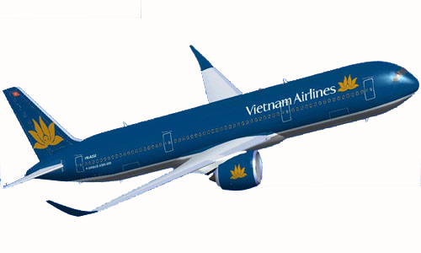
MÁY BAY DÂN DỤNG

Slide 4
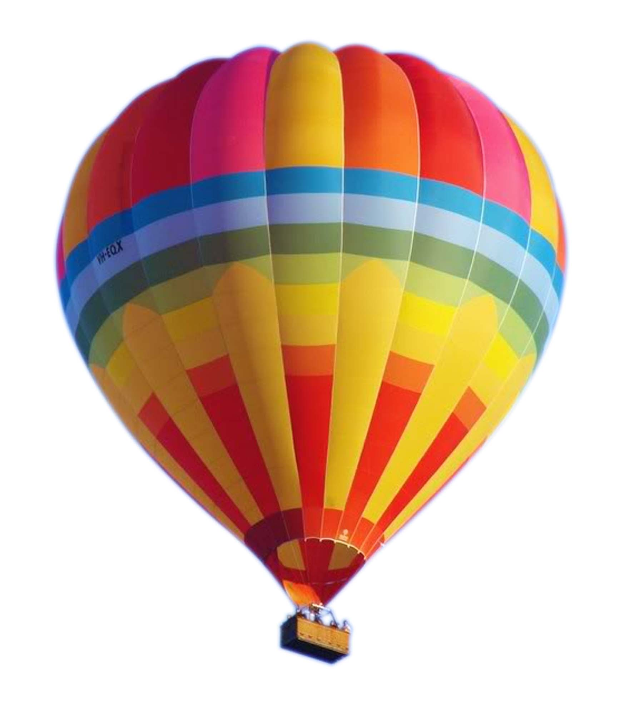
KHINH KHÍ CẦU

Slide 5

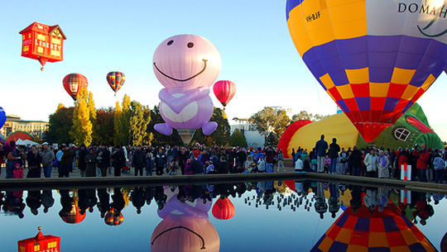
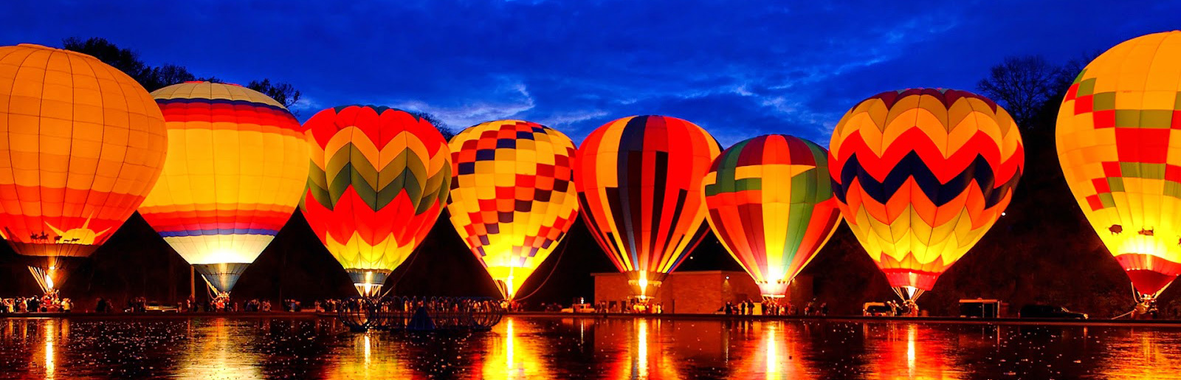

Slide 6
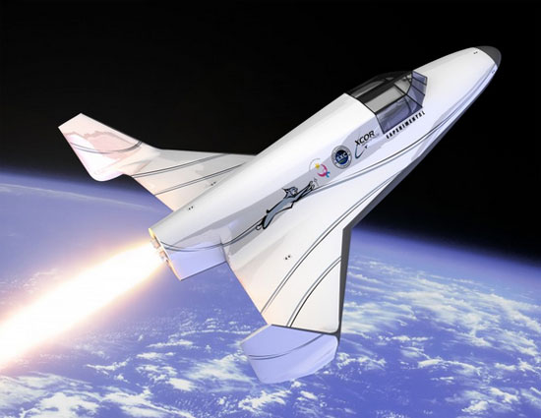
TÀU VŨ TRỤ

Slide 7

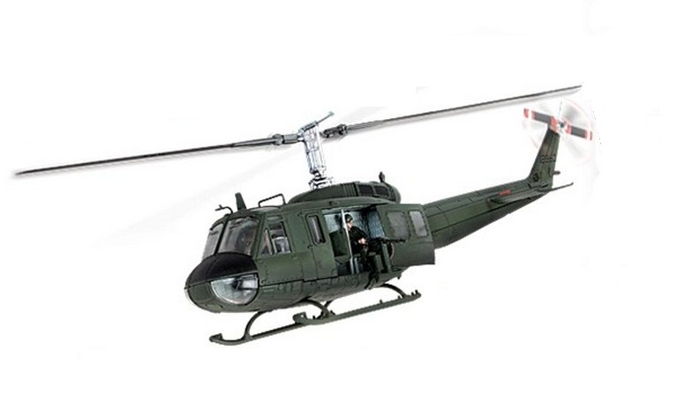

Slide 8


SO SÁNH

Slide 9
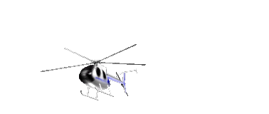
MỞ RỘNG

Slide 10
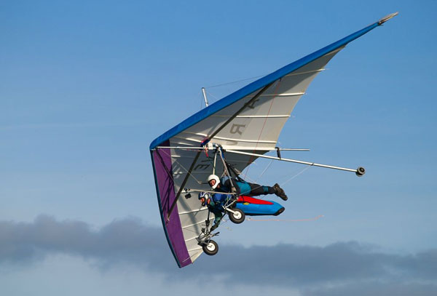
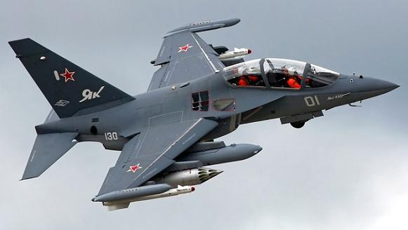
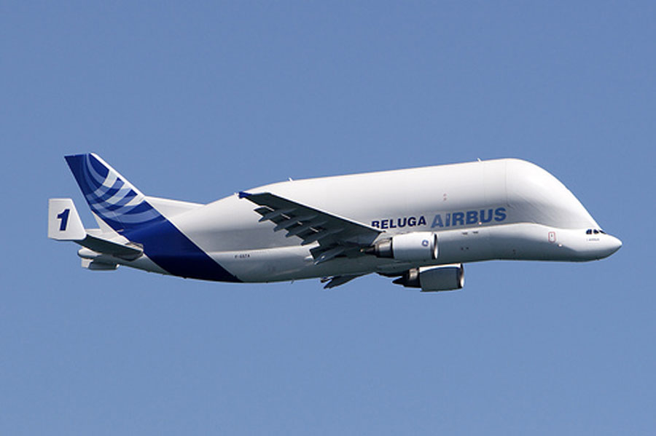
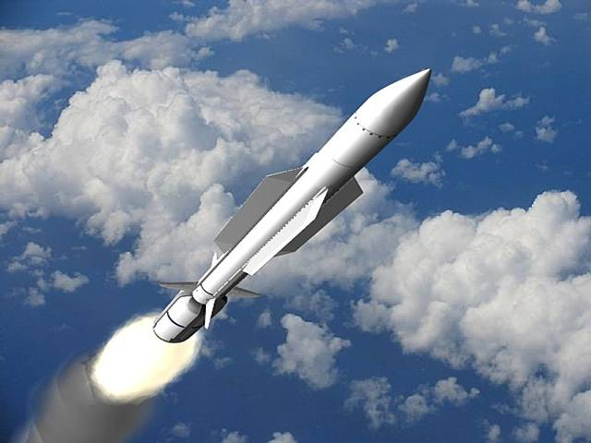

Slide 11



TRÒ CHƠI

